Slide 2
Seguridad eléctrica y esquemas de mando y fuerza
Representación Gráfica para Ingeniería Mecatrónica
Sesión teórica · 2 h
Notes:
Esta semana pasamos del aire a la electricidad. Hoy: (1) cómo protegerse y proteger la instalación, y (2) cómo se DIBUJA y se LEE un esquema eléctrico industrial. En el laboratorio lo armaremos y simularemos en CADe_SIMU.

Slide 3
Al terminar la semana podrás…
1
Explicar el riesgo eléctrico
Agenda de hoy (120 min)
Qué daña al cuerpo y cómo protegen el diferencial, la puesta a tierra y las protecciones.
40'
Seguridad eléctrica aplicada al tablero
2
Leer un esquema
Distinguir fuerza y mando, reconocer símbolos IEC 60617 y la numeración de bornes.
25'
Cómo se representa: fuerza, mando, símbolos y bornes
3
Dibujar un esquema
45'
Circuitos: marcha-paro, dos puntos, inversión, Y-Δ
Marcha-paro, inversión de giro y estrella-triángulo, en reposo y con designaciones correctas.
Simular en CADe_SIMU
10'
Metodología y cierre
4
Armar, verificar y diagnosticar fallas de un circuito.
Notes:
(3 min) Alcance. No veremos: cálculo de secciones de cable, selectividad, esquemas TT/TN/IT en detalle, variadores ni PLC.

Slide 4
1 Seguridad eléctrica
Riesgo, contactos, puesta a tierra y protecciones
Notes:
Bloque de 40 min. Mensaje: lo que daña es la CORRIENTE que atraviesa el cuerpo y el TIEMPO que dura; las protecciones existen para limitar una de las dos.

Slide 5
Lo peligroso es la corriente… y el tiempo
Intensidad
Tiempo
Trayectoria
A más mA, efectos más graves.
La misma corriente es más grave cuanto más dura.
Si cruza el pecho (mano-pie, mano-mano), afecta al corazón.
Frecuencia
Resistencia del cuerpo
I = U / R
El daño depende de I y t, no solo de la tensión.
50/60 Hz es la zona más peligrosa para el corazón.
Piel húmeda o herida → mucha más corriente.
Notes:
(5 min) La tensión 'empuja', pero el daño depende de la corriente que pasa por el cuerpo (I = U / R del cuerpo) y de cuánto dura. Factores: magnitud, tiempo, trayectoria (mano-mano, mano-pie: cruza el corazón), frecuencia (50/60 Hz es la más peligrosa para el corazón) y la resistencia del cuerpo (piel húmeda la baja mucho). Por eso las protecciones de personas actúan sobre el TIEMPO de corte.

Slide 6
Efectos de la corriente alterna en el cuerpo
Zona (IEC 60479-1) | Efecto | Orden de magnitud*
AC-1 | Percepción, sin reacción | ≈ 0,5 mA
AC-2 | Percepción y contracciones involuntarias, sin daño | ≈ 0,5 – 10 mA
AC-3 | Contracción fuerte, dificultad para soltar y para respirar | ≈ 10 mA a decenas de mA
AC-4 | Riesgo de fibrilación ventricular (aumenta con I y t) | decenas–cientos de mA
Consecuencia práctica
Diferencial de 30 mA para proteger personas
Corte automático rápido (ms)
Nunca trabajar con tensión: reglas de oro
* Valores orientativos para CA 50/60 Hz y varios segundos de exposición. La norma usa curvas tiempo-corriente: a menor tiempo, se tolera más corriente.
Notes:
(6 min) Zonas de IEC 60479-1 para CA de 15 a 100 Hz. Los valores en mA son ORIENTATIVOS (trayectoria mano-pie, exposición de varios segundos); la norma las define como curvas tiempo-corriente. El mensaje para el alumno: unos pocos mA durante segundos ya pueden impedir soltar el conductor; por eso el diferencial de protección de personas es de 30 mA y corta en milisegundos.

Slide 7
Contacto directo y contacto indirecto
Contacto directo
Contacto indirecto
Con una parte activa: borne, cable pelado, barra
Protección: aislamiento, envolventes, tapas, distancia
Adicional: diferencial ≤ 30 mA
En el laboratorio: no abrir el tablero energizado
Con una masa que quedó en tensión por una falla (carcasa del motor)
Protección: puesta a tierra de las masas + corte automático
El diferencial detecta la corriente que se fuga a tierra y abre
Conductor de protección PE: verde-amarillo
Notes:
(6 min) Directo: la persona toca una parte que NORMALMENTE está en tensión (un borne, un cable pelado). Indirecto: toca una masa metálica que NO debería tener tensión pero la tiene por una falla de aislamiento (carcasa del motor). Contra el indirecto: puesta a tierra de las masas + corte automático (el diferencial detecta la fuga y abre). El diferencial de 30 mA es además protección ADICIONAL contra contacto directo, no la principal.

Slide 8
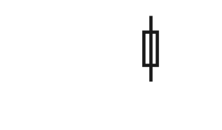
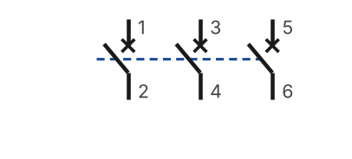
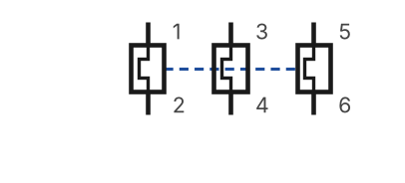
Protecciones del tablero: qué protege cada una
Fusible (F)
Cortocircuito (y sobrecarga según tipo)
Se funde: hay que reponerlo
Interruptor termomagnético (Q)
Sobrecarga + cortocircuito
Curvas B, C, D según la carga
Relé térmico (F)
Sobrecarga del motor
No corta cortocircuitos; abre el mando con 95-96
IΔn
Interruptor diferencial (Q)
Fuga a tierra / personas
30 mA: protección de personas
Notes:
(8 min) Pasar por cada fila mostrando el símbolo. Clave para el esquema: el relé térmico protege al MOTOR contra sobrecarga pero NO corta cortocircuitos; por eso siempre va acompañado de fusibles o de un interruptor magnético aguas arriba. El guardamotor reúne térmico + magnético en un solo aparato.

Slide 9
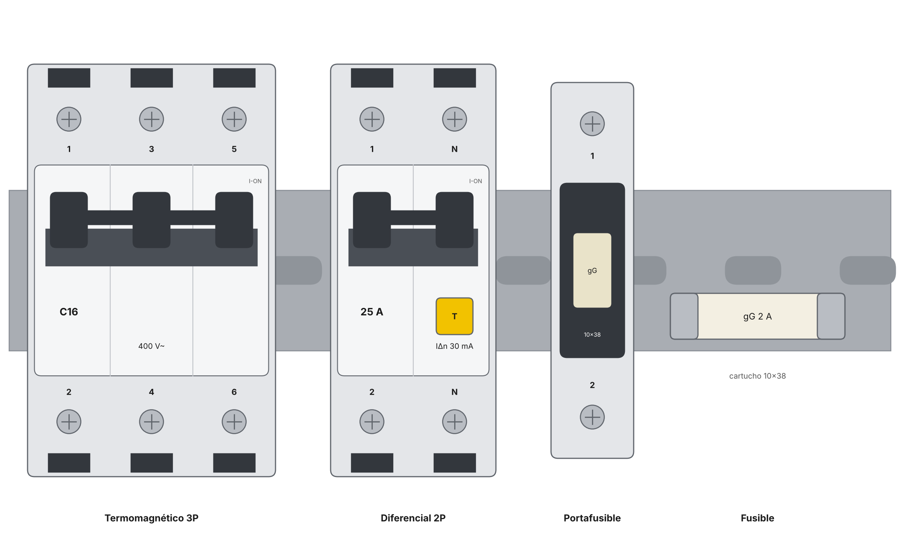
Así se ven en el tablero
Cómo reconocerlos
Termomagnético: palanca y curva/corriente (C16)
Diferencial: botón T y IΔn 30 mA
Portafusible: tapa abatible con el cartucho gG
Bornes numerados igual que el símbolo
Notes:
(2 min) Si es posible, llevar los aparatos reales del laboratorio y pasarlos de mano en mano. Señalar: (1) todos se montan a presión en el riel DIN de 35 mm; (2) la numeración impresa junto a cada tornillo es la MISMA del símbolo (1-2, 3-4, 5-6); (3) el diferencial se reconoce por el botón de prueba T, que debe probarse periódicamente; (4) el fusible es un cartucho que se cambia abriendo el portafusible SIN tensión.

Slide 10
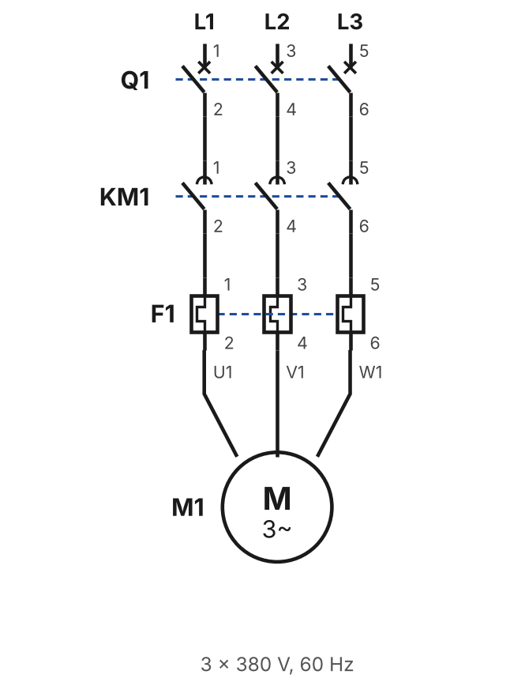
¿Dónde está cada protección en un arranque directo?
Q1
Interruptor
Protege la línea (cortocircuito) y secciona
KM1
Contactor
Maniobra el motor; no protege
F1
Relé térmico
Sobrecarga del motor → abre 95-96 en el mando
F2
Fusible de mando
Protege el circuito de mando
IΔn
Diferencial
Aguas arriba: protege a las personas
Notes:
(5 min) Recorrer el esquema de fuerza de arriba hacia abajo: Q1 protege la línea y permite seccionar; KM1 es el que maniobra (no protege); F1 protege el motor contra sobrecarga y, a través de su contacto 95-96, corta el MANDO; F2 protege el circuito de mando. El diferencial suele estar aguas arriba, en el tablero general.

Slide 11
Las cinco reglas de oro
1
2
3
4
5
Cortar
Bloquear
Verificar
Poner a tierra
Señalizar
Abrir todas las fuentes de tensión (visible).
Candado y tarjeta: que nadie reconecte.
Comprobar ausencia de tensión con el instrumento adecuado.
Puesta a tierra y en cortocircuito de los conductores.
Delimitar y señalizar la zona de trabajo.
Notes:
(5 min) Antes de intervenir un tablero o un motor, SIEMPRE en este orden. En el laboratorio físico se aplican; en CADe_SIMU no hay riesgo, pero conviene nombrarlas al detener la simulación.

Slide 12
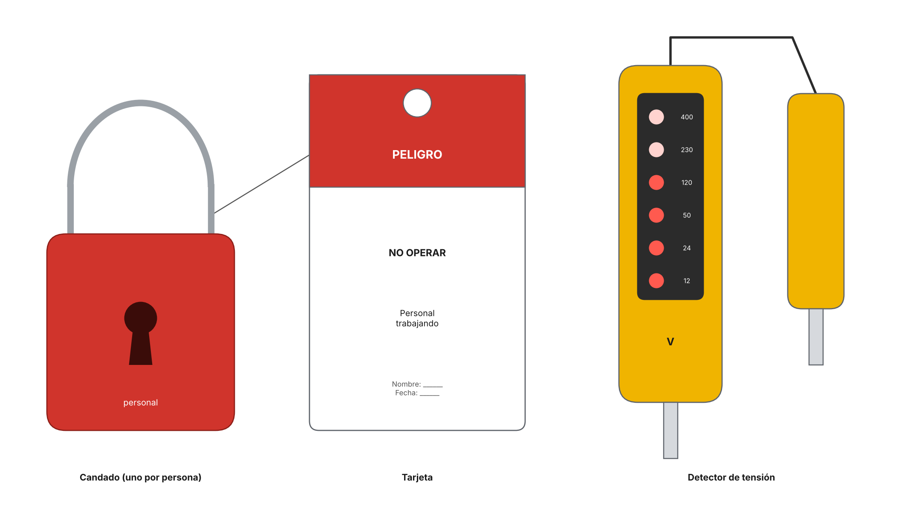
Bloquear y verificar: lo que se usa
Consignación
Un candado por persona; la llave la guarda quien trabaja
Tarjeta con nombre, fecha y motivo
Detector: probarlo antes y después en una fuente conocida
Medir entre fases y entre fase y tierra
Notes:
(2 min) Reglas 2 y 3 en concreto. Cada persona que interviene pone SU candado (con un pasador múltiple si son varias) y su tarjeta con nombre y fecha; nadie retira el candado de otro. Antes de tocar, verificar ausencia de tensión con un detector bipolar, probándolo antes y después en una fuente conocida.

Slide 13
Buenas prácticas en el tablero
Elemento | Color
Pulsador de marcha | Blanco (preferido), gris, negro o verde
Pulsador de paro | Negro (preferido), gris, blanco o rojo
Parada de emergencia | Rojo sobre fondo amarillo
Piloto de falla | Rojo
Piloto de funcionamiento normal | Verde
En el tablero
PE verde-amarillo; neutro azul (IEC 60445)
Mando a tensión reducida (24 V) o protegido con fusible propio (F2)
Contacto del térmico (95-96) siempre en serie con el mando
Paros en serie, marchas en paralelo
IEC 60204-1 (equipamiento eléctrico de máquinas)
Notes:
(5 min) Colores según IEC 60204-1 (seguridad de máquinas) y colores de conductores según IEC 60445. Tensión de mando reducida: 24 V es más segura; en el laboratorio usaremos 220 V de mando (fase-neutro) porque es lo común en tableros sencillos y así se ve en CADe_SIMU.

Slide 14
2 Cómo se representa
Fuerza y mando, símbolos, designaciones y bornes
Notes:
Bloque de 25 min. Puente con la semana anterior: igual que en neumática, primero aprendemos a LEER el símbolo y luego a armar el circuito.

Slide 15
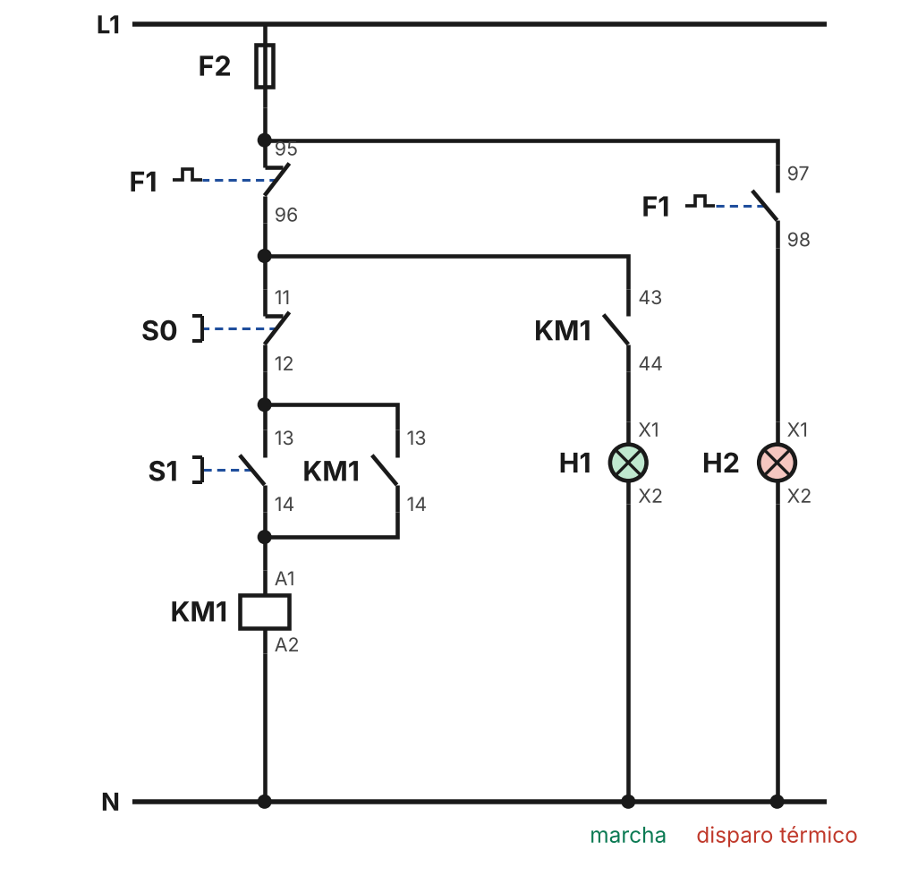
Dos esquemas para una misma máquina
Esquema desarrollado
Cada aparato se reparte entre los dos esquemas
Se reconoce por su nombre: KM1
Todo se dibuja en reposo
Fuerza: lleva la energía al motor
Mando: decide cuándo se energiza KM1
Notes:
(5 min) El esquema de FUERZA lleva la energía al motor (380 V, corrientes altas, trazo grueso). El de MANDO decide cuándo se energiza la bobina del contactor (220 V o 24 V, corrientes pequeñas). Se unen a través del contactor: su bobina está en el mando y sus contactos principales en la fuerza. En el esquema desarrollado cada aparato aparece 'desarmado' en los dos esquemas con el mismo nombre (KM1).

Slide 16
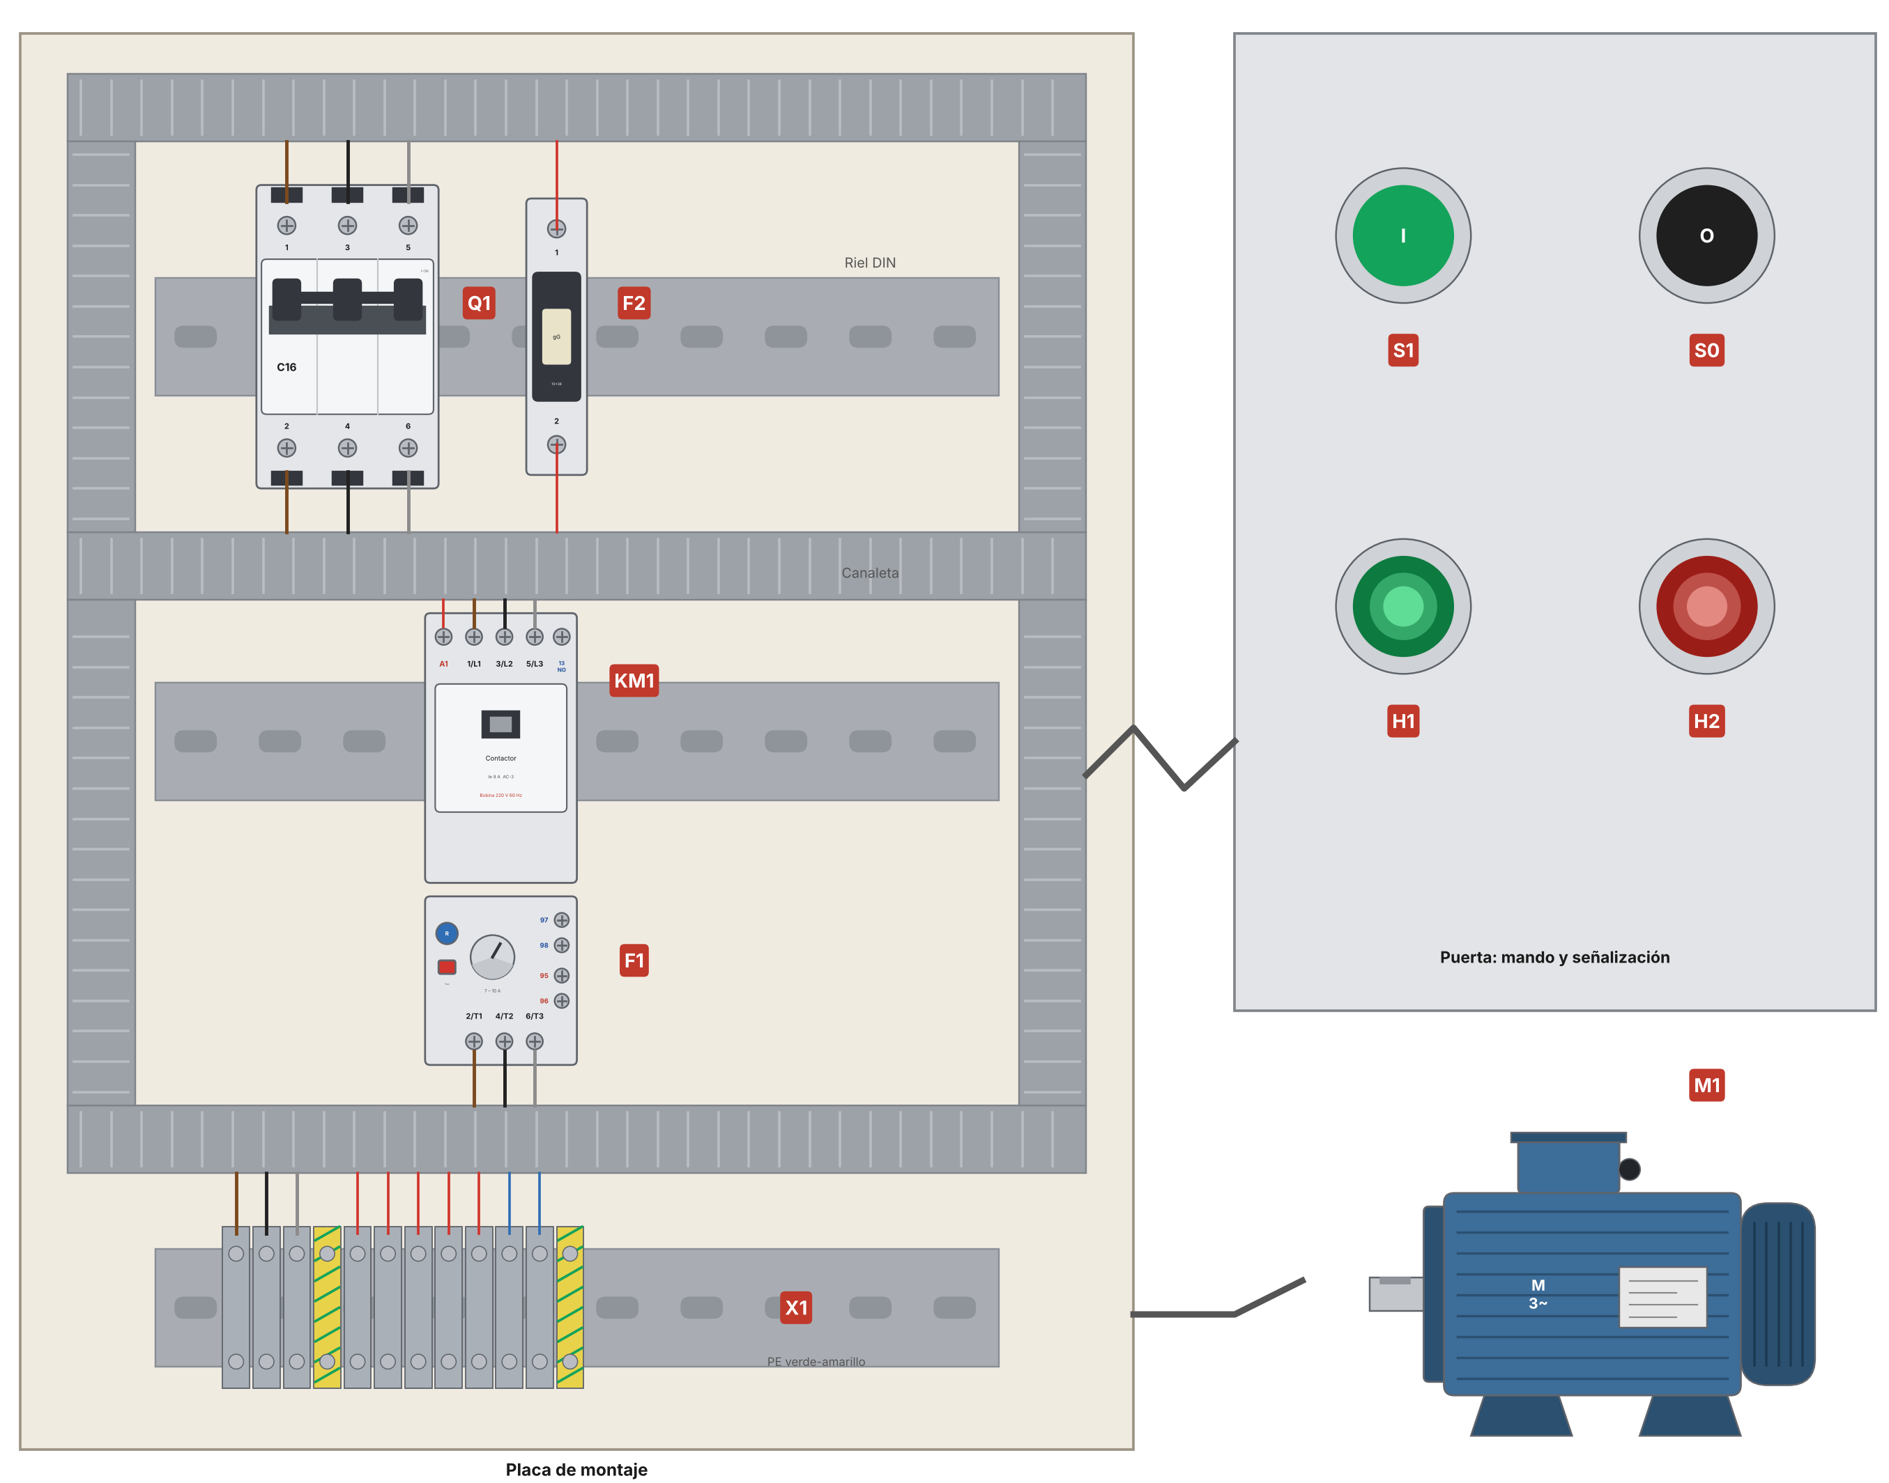
El mismo arranque, en un tablero real
Del esquema al tablero
Placa de montaje: Q1, F2, KM1, F1 y bornera X1 sobre riel DIN
Canaletas: ocultan y ordenan los cables
Puerta: S0, S1, H1, H2 (mando y señalización)
Etiquetas: las mismas designaciones que el esquema
Notes:
(3 min) Este es el tablero del ejercicio L1 (arranque directo). Arriba Q1 y el fusible de mando F2; al centro el contactor KM1 con el térmico F1 enchufado debajo; abajo la bornera X1 (salidas al motor y a la puerta, con bornes PE verde-amarillo). Los pulsadores y pilotos van en la PUERTA y llegan con una manguera flexible. La etiqueta del aparato en el tablero es la misma que en el esquema: así se encuentra un aparato al revisar una falla.

Slide 17
Designación de los aparatos
Letra | Aparato | Ejemplo
Q | Interruptor, seccionador, diferencial | Q1
KM | Contactor (potencia) | KM1, KM2
KA / KT | Relé auxiliar / temporizador | KA1, KT
F | Fusible, relé térmico | F1, F2
S | Pulsador, interruptor, final de carrera | S0, S1
H | Señalización (piloto) | H1, H2
M | Motor | M1
Regla
Mismo nombre en fuerza y en mando
Numerar en orden: S0 paro, S1, S2 marchas
IEC 81346-2 (vigente) agrupa por función; se ve en catálogos nuevos
Notes:
(4 min) Usamos la designación clásica que emplean CADe_SIMU y la mayoría de catálogos en la región. Mencionar que la norma vigente (IEC 81346-2) agrupa por función: el contactor de potencia también se designa Q y los pulsadores S, por ejemplo. Lo importante es ser consistente en todo el esquema.

Slide 18
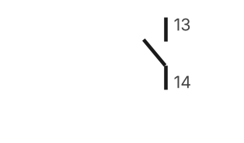
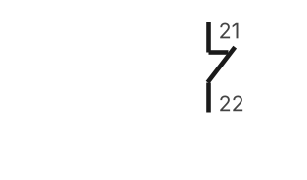
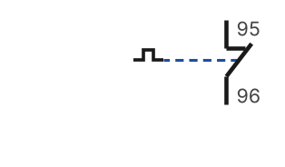
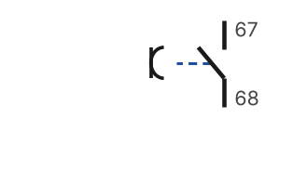
Numeración de bornes: el número dice qué contacto es
Bornes | Significado
A1 – A2 | Bobina
1-2, 3-4, 5-6 | Contactos principales (fuerza)
13-14, 43-44 | Auxiliar NA (2.º dígito 3-4)
11-12, 21-22 | Auxiliar NC (2.º dígito 1-2)
95-96 / 97-98 | Relé térmico: NC / NA
55-56 / 67-68 | Temporizado: NC / NA
U1 V1 W1 / U2 V2 W2 | Bornes del motor
NA 13-14
NC 21-22
Térmico 95-96
Temporizado 67-68
Notes:
(5 min) Ejercicio rápido: mostrar un contacto 23-24 y preguntar qué es (2.º contacto, normalmente abierto). Primer dígito = número de orden; segundo dígito: 1-2 NC, 3-4 NA. Funciones especiales: 5-6 NC y 7-8 NA (temporizados, térmico). La numeración de temporizadores varía algo entre fabricantes; en este curso usamos 55-56 (NC temporizado) y 67-68 (NA temporizado).

Slide 19
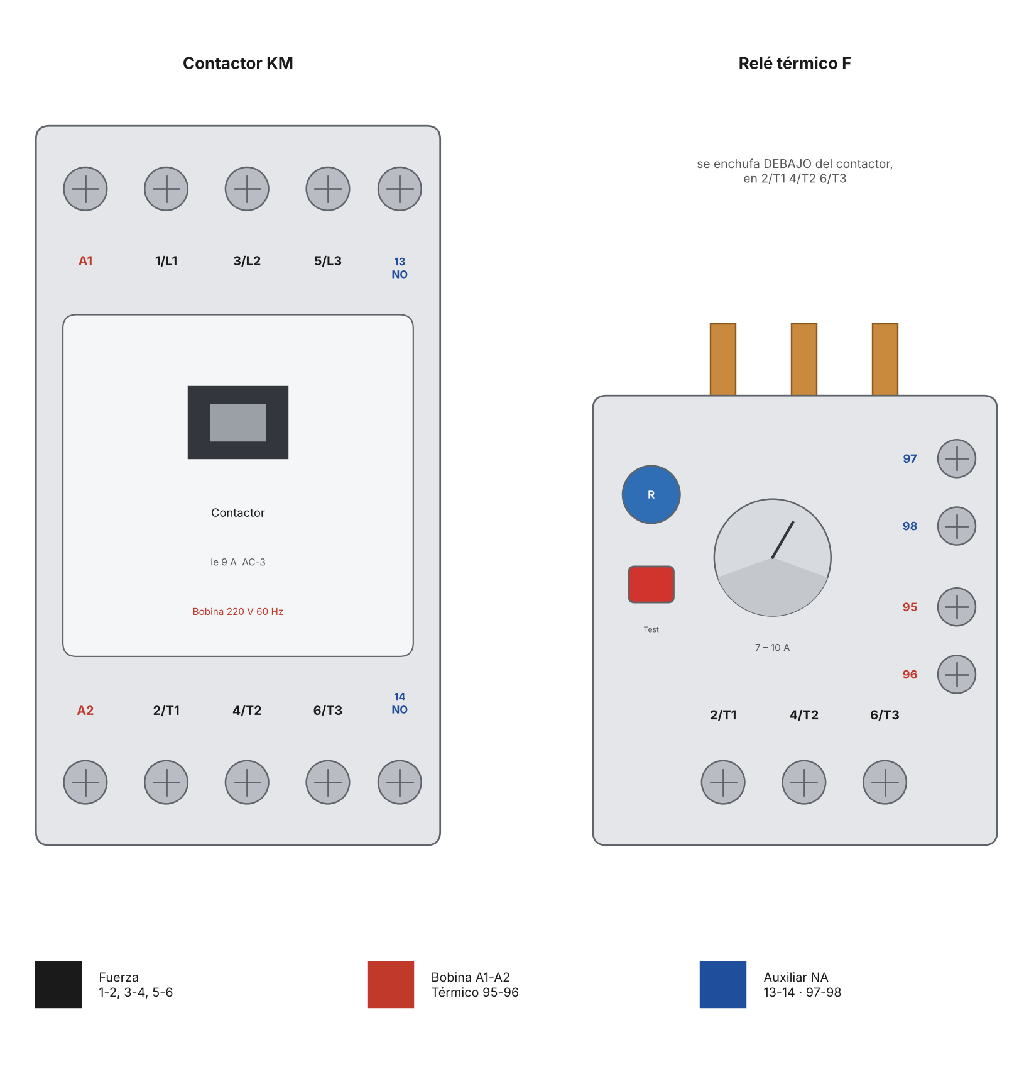
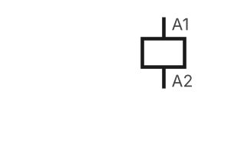

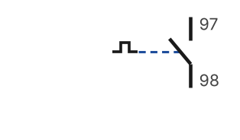
Los números están impresos en el aparato
Bobina A1-A2
Principales 1-2, 3-4, 5-6
Auxiliar NA 13-14
Térmico (fuerza)
Térmico 95-96
Térmico 97-98
Notes:
(3 min) El contactor muestra arriba A1 y las entradas 1/L1, 3/L2, 5/L3; abajo A2 y las salidas 2/T1, 4/T2, 6/T3. Su contacto auxiliar NA trae 13-14. El relé térmico se enchufa directamente en 2/T1, 4/T2, 6/T3 y repite esas salidas para el motor; a un costado tiene 95-96 (NC, va al mando) y 97-98 (NA, piloto de falla), el dial para ajustar la corriente del motor y el botón azul de rearme. Pedir a los alumnos que señalen en el esquema de L1 dónde va cada borne.

Slide 20
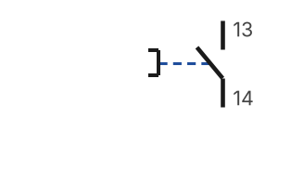
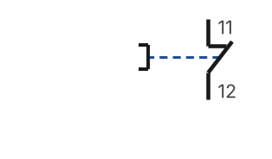
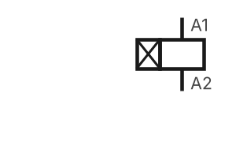
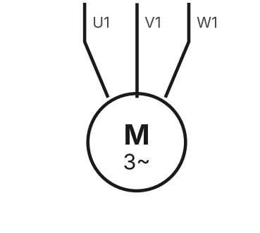
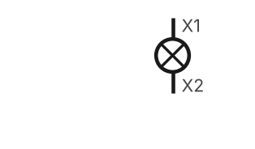
Símbolos que usaremos (IEC 60617)
Contacto NA
Contacto NC
Pulsador NA
Pulsador NC
Bobina
Bobina temporizada
Contactor 3P
Interruptor 3P
Relé térmico
Piloto
Fusible
Motor 3~
Notes:
(2 min) Repasar rápido; el catálogo completo está en la guía del alumno y en el solucionario. Énfasis: el contacto NA se dibuja abierto y el NC cerrado porque el esquema está en REPOSO.

Slide 21
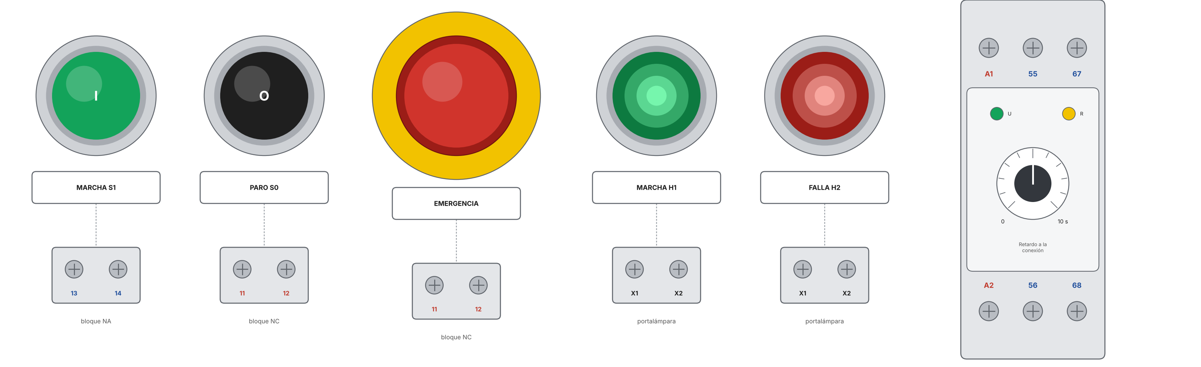
Mando en la puerta: pulsadores, pilotos y temporizador
Pulsador: Cabezal + bloque NA o NC
Emergencia: Seta roja, fondo amarillo, NC
Piloto: Lámpara X1-X2: verde marcha, rojo falla
Temporizador: Dial de tiempo; bobina A1-A2
Notes:
(2 min) Cada pulsador es un cabezal de 22 mm más un BLOQUE de contactos que se monta detrás: el bloque define si es NA (13-14) o NC (11-12), no el color. La parada de emergencia es una seta roja sobre fondo amarillo con bloque NC y enclavamiento. El piloto lleva un portalámpara X1-X2. El temporizador se monta en el riel y se ajusta con su dial; la numeración de sus contactos varía según el fabricante (en el curso: 55-56 y 67-68).

Slide 22
3 Circuitos de mando y fuerza
Marcha-paro, dos puntos, inversión y estrella-triángulo
Notes:
Bloque de 45 min. Cada circuito es la base de un ejercicio del laboratorio.

Slide 23
Marcha-paro con autorretención
1 Marcha
Pulso en S1 → KM1 se energiza
2 Autorretención
KM1 13-14 mantiene la bobina aunque sueltes S1
3 Paro
S0 (NC) abre el circuito
4 Sobrecarga
F1 95-96 abre; 97-98 enciende H2
Notes:
(8 min) Seguir la corriente: S1 cierra → bobina KM1 → KM1 cierra 13-14 en paralelo con S1 → al soltar S1 la bobina sigue alimentada (autorretención). S0 (NC) corta y todo vuelve a reposo. Si el térmico dispara, 95-96 abre (para) y 97-98 cierra (enciende H2). Paralelo con la neumática: la autorretención es la 'memoria', como la 5/2 biestable.

Slide 24
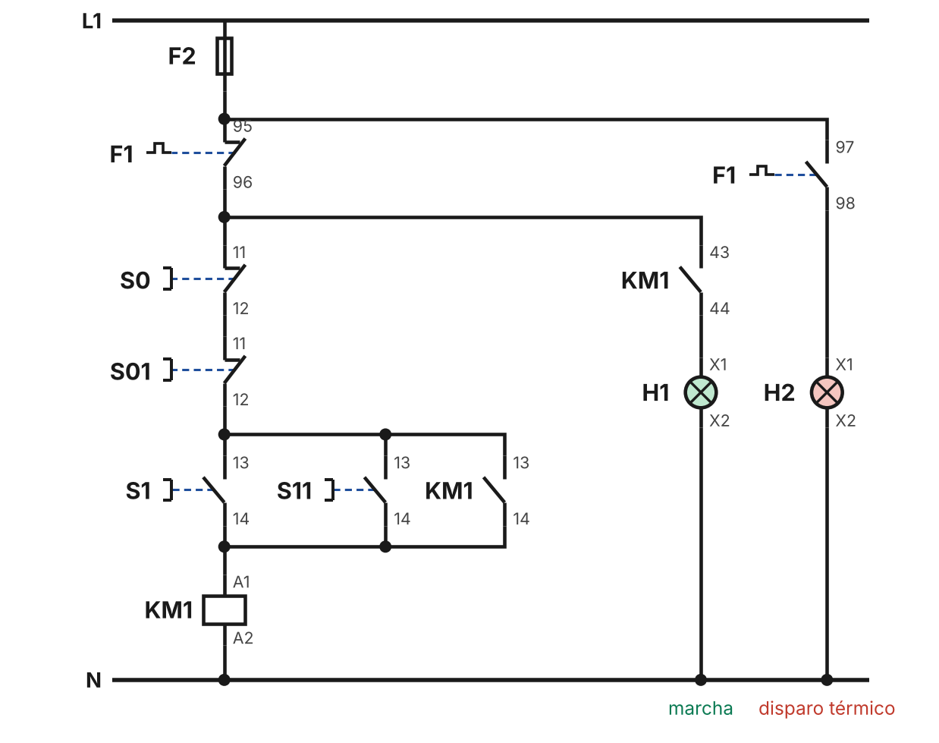
Mando desde dos puntos
Regla
Paros (NC) en SERIE: cualquiera detiene
Marchas (NA) en PARALELO: cualquiera arranca
Es la O y la Y de la neumática, ahora con contactos
Notes:
(5 min) Misma lógica que la O y la Y de neumática: cualquier marcha arranca (paralelo = O); cualquier paro detiene (serie = Y de condiciones para seguir funcionando). Pregunta: ¿qué pasaría si pongo los paros en paralelo?

Slide 25
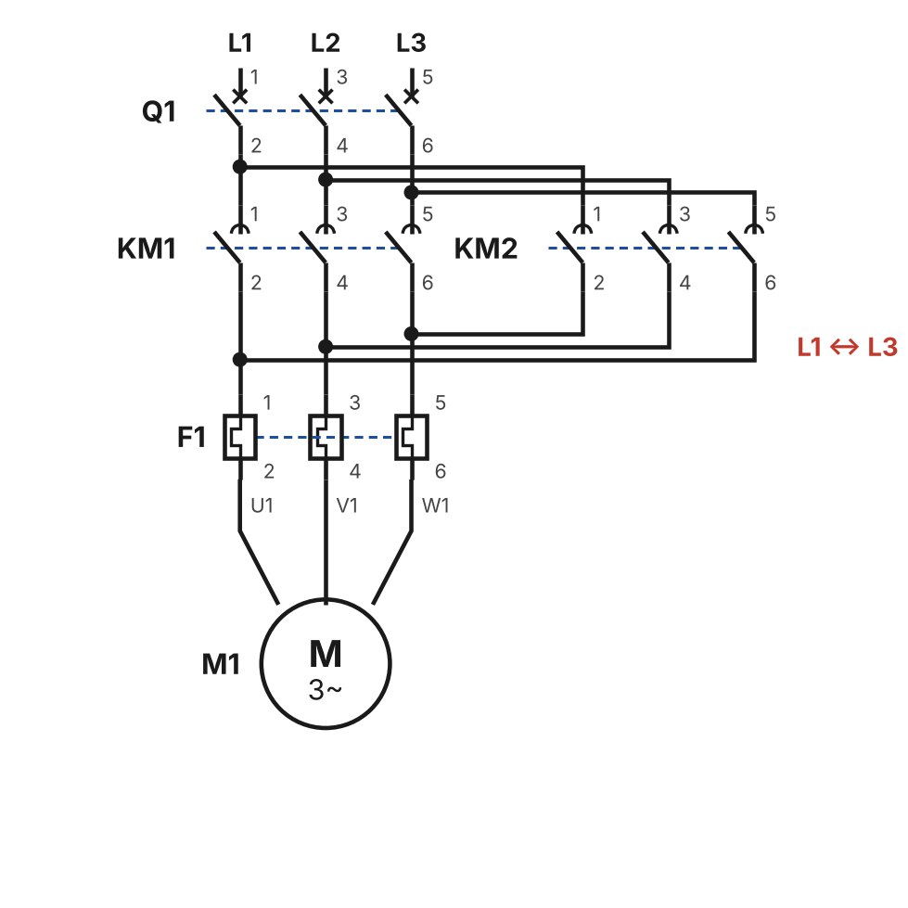
Inversión de giro: fuerza
Idea clave
Invertir dos fases invierte el giro
KM1: L1-L2-L3 → giro horario
KM2: L3-L2-L1 → giro antihorario
KM1 y KM2 juntos = cortocircuito
Notes:
(5 min) Para invertir el giro de un motor trifásico se intercambian dos fases. KM1 entrega L1-L2-L3; KM2 entrega L3-L2-L1. Si KM1 y KM2 cierran a la vez → CORTOCIRCUITO entre L1 y L3. Por eso el enclavamiento es obligatorio.

Slide 26
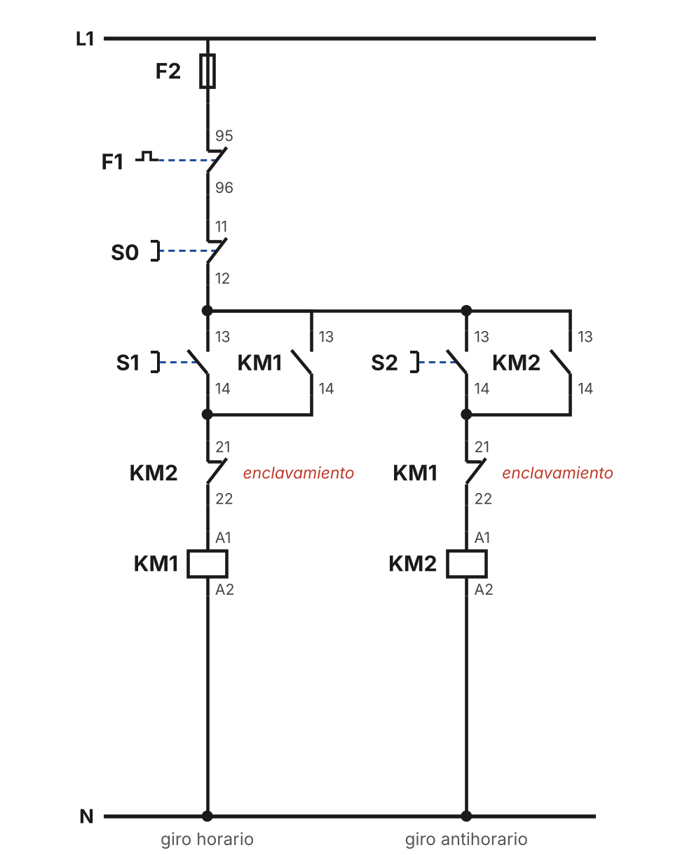
Inversión de giro: mando con enclavamiento
Enclavamiento eléctrico
NC de KM2 en serie con la bobina KM1
NC de KM1 en serie con la bobina KM2
Nunca pueden estar los dos energizados
Para invertir: S0 y luego la otra marcha
Notes:
(6 min) Enclavamiento eléctrico: el NC de KM2 (21-22) en serie con la bobina de KM1, y viceversa. Si KM1 está energizado, su 21-22 abre y KM2 no puede entrar. Mencionar también el enclavamiento por pulsadores (pulsadores dobles) y el mecánico entre contactores en la práctica real. Para cambiar de sentido: pasar por S0.

Slide 27
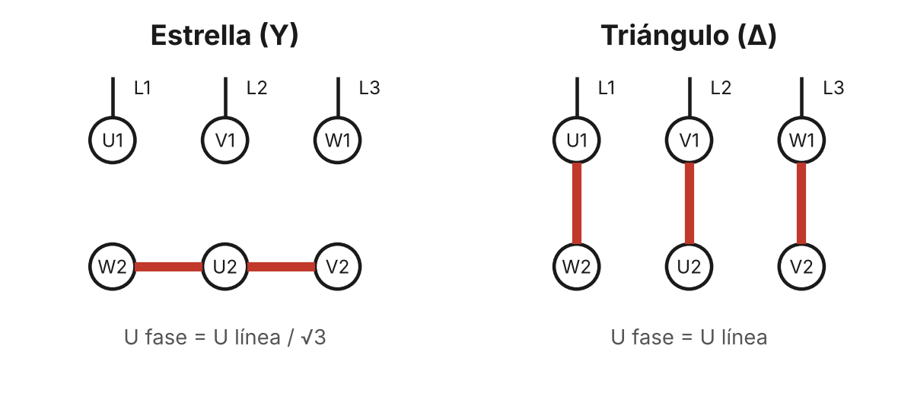
Estrella-triángulo: por qué y cómo se conecta
Idea clave
Estrella: U fase = U línea/√3 → ~1/3 de la corriente de arranque
Luego triángulo: tensión plena
Motor apto para Δ a la tensión de red
Seis bornes: U1 V1 W1 (inicio) y U2 V2 W2 (final de cada bobina). Los puentes definen la conexión.
Notes:
(5 min) En arranque directo la corriente de arranque es varias veces la nominal. En estrella cada bobina recibe U/√3: la corriente y el par de arranque bajan a aproximadamente 1/3. Luego se pasa a triángulo (tensión plena). Requisito: el motor debe estar diseñado para trabajar en triángulo a la tensión de la red (p. ej. 380 V Δ).

Slide 28
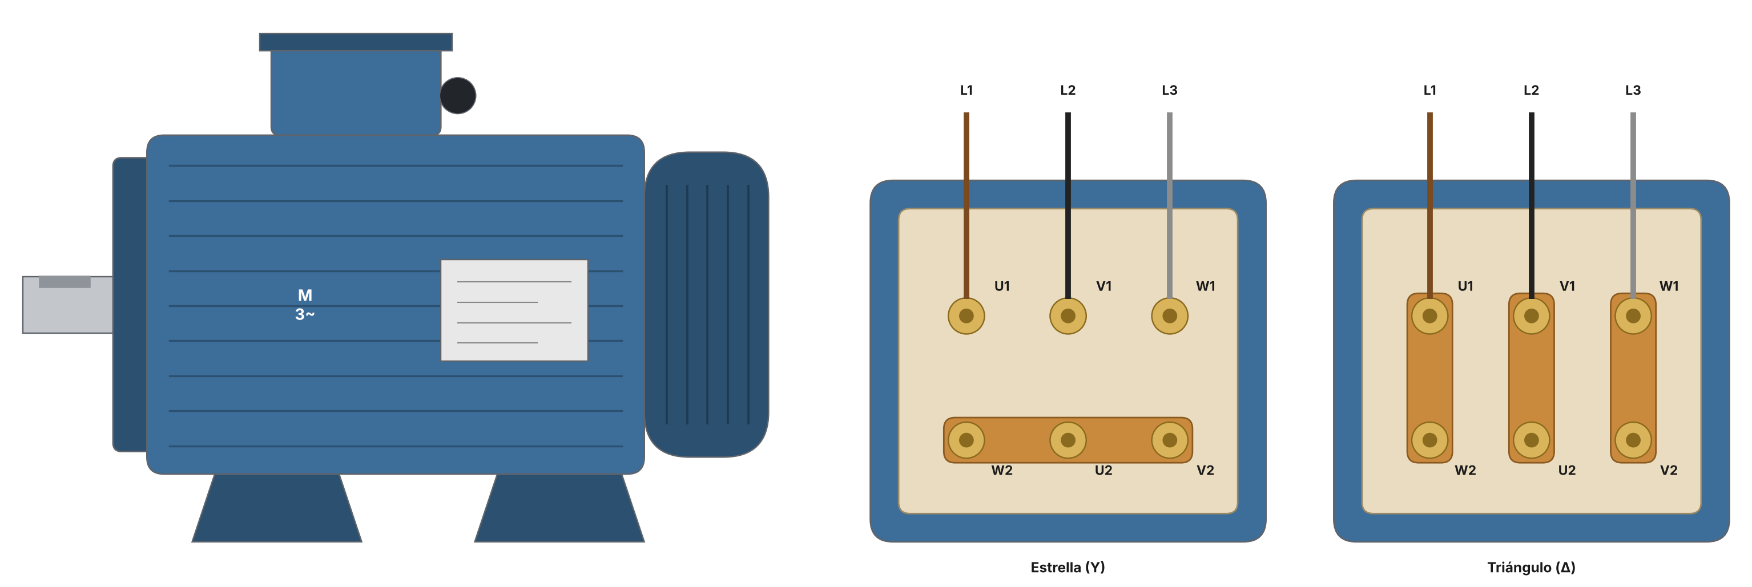
La caja de bornes del motor
Arranque Y-Δ: se retiran los puentes y llegan 6 cables; KM2 hace la estrella y KM3 el triángulo.
Notes:
(2 min) Al abrir la caja de bornes se ven los seis espárragos y unas plaquitas metálicas (puentes). Con dos puentes horizontales el motor queda en estrella; con tres verticales, en triángulo. En el arranque estrella-triángulo se QUITAN los puentes: los contactores KM2 y KM3 hacen ese trabajo, por eso llegan seis cables al motor. Leer la placa de características: p. ej. 380 V Δ / 660 V Y indica que en una red de 380 V el motor trabaja en triángulo.

Slide 29
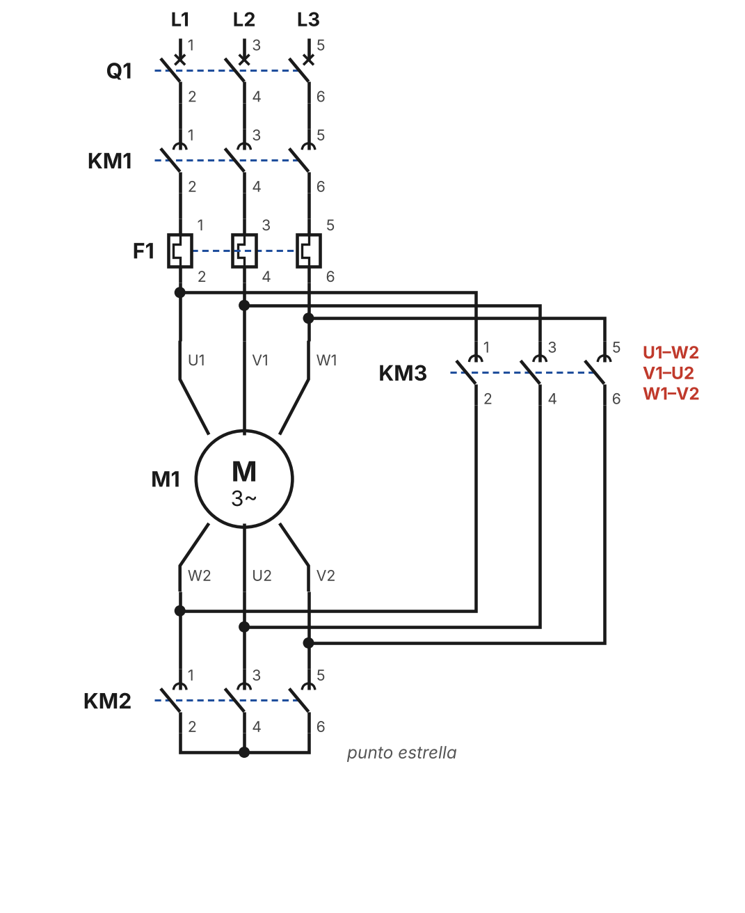
Estrella-triángulo: fuerza
Etapa | KM1 | KM2 (Y) | KM3 (Δ)
Arranque | ● | ● | —
Tras el tiempo t | ● | — | ●
Paro / térmico | — | — | —
KM2 y KM3 nunca a la vez: enclavamiento eléctrico entre ellos.
Notes:
(5 min) KM1 (línea) alimenta U1 V1 W1. KM2 une W2-U2-V2 (punto estrella). KM3 une U1-W2, V1-U2, W1-V2 (triángulo). KM2 y KM3 nunca juntos: sería un cortocircuito.

Slide 30
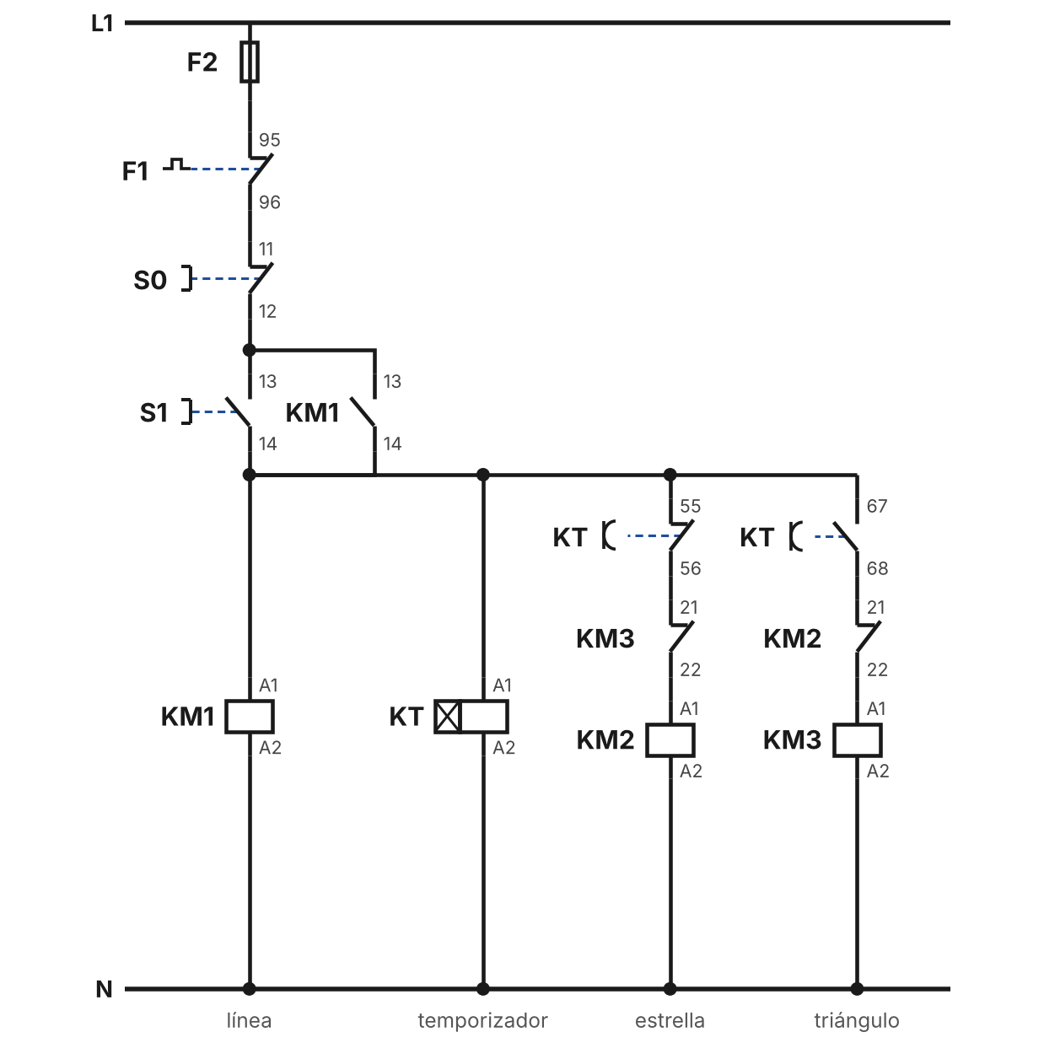
Estrella-triángulo: mando temporizado
S1
KM1 + KT + KM2 → estrella
t cumplido
KT 55-56 abre → sale KM2
KT 67-68 cierra → entra KM3 → triángulo
S0 / F1
Todo vuelve a reposo
Notes:
(6 min) S1 energiza KM1, KT y (a través de KT 55-56 y KM3 21-22) KM2: arranque en estrella. Al cumplirse t, KT 55-56 abre (sale KM2) y KT 67-68 cierra (entra KM3 si KM2 ya soltó, por su 21-22). Resultado: triángulo. S0 o F1 paran todo.

Slide 31
Del enunciado al esquema: metodología
1
Leer
2
Fuerza
3
Mando
Qué debe hacer la máquina, condiciones de seguridad.
Protección, contactores, térmico, motor.
Protecciones en serie, paros, marchas, bobinas.
4
Memorias y enclavamientos
5
Designar y numerar
6
Simular
Autorretenciones, NC cruzados, temporizadores.
Mismo nombre en fuerza y mando; bornes.
Verificar cada estado y provocar fallas (térmico).
Notes:
(5 min) Receta para el laboratorio. Es la misma lógica que en neumática: primero qué debe pasar, luego qué aparato lo hace, luego dibujar en reposo y simular.

Slide 32
Resumen y laboratorio
Hoy aprendimos
Laboratorio CADe_SIMU (3 h)
El daño depende de la corriente y del tiempo
Directo / indirecto; diferencial y puesta a tierra
Fuerza y mando; designaciones y bornes
Autorretención, enclavamiento y temporizador
Interfaz y primer circuito
Marcha-paro con pilotos y térmico
Dos puntos de mando e inversión de giro
Estrella-triángulo y reto secuencial
Notes:
(3 min) Cierre y presentación del laboratorio.

